Slide 1
Специфика организации коррекционной работы при реализации ФГОС НОО для детей с ОВЗ на уроках физической культуры
Столярова Тамара Александровна, учитель физической культуры МБОУ «С(К)ОШ № 11 г. Челябинска»

Slide 2
Коррекционные методики и технологии
в реализации учебного предмета «Физическая культура
Проблемы:
Повышение эмоциональной возбудимости и истощаемости нервной системы;
Неустойчивость внимания;
Быстрота умственного утомления;
Частоты смены настроения.
Нарушения:
Координации движений;
Последовательности элементов действия;
Снижение ловкости и скорости выполнения движений;
Замедление формирования пространственно-временных представлений;
Трудности переключения и автоматизации;
Недоразвитие мелкой моторики.

Slide 3
Пути решения проблемы:
Создание образовательной среды, обеспечивающей снятие всех стресс образующих факторов учебного процесса;
Обеспечение мотивации образовательной деятельности;
Построение учебного процесса в соответствии с закономерностями становления психических функций;
Рациональная организация двигательной активности;
Обеспечение адекватного восстановления сил;
Обеспечение прочного запоминания.

Slide 4
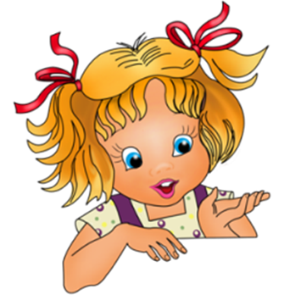
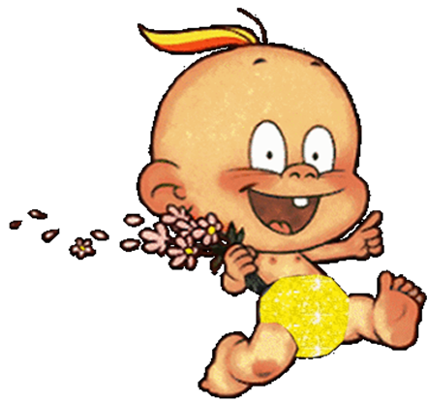
В игре детей есть часто смысл глубокий
И.Ф.Шиллер
Задействовать анализаторы:
Слуховой;
Зрительный;
Кинестетический;
Рече-двигательный

Slide 5
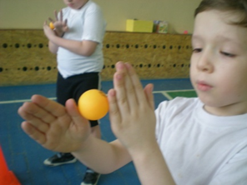
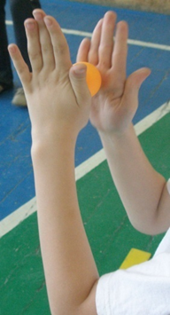
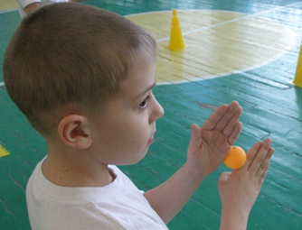
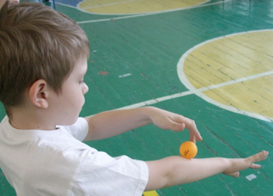
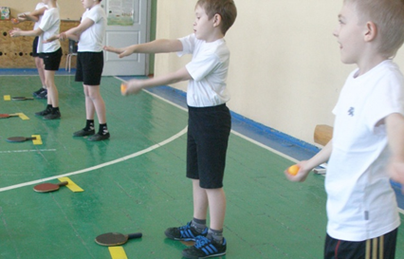
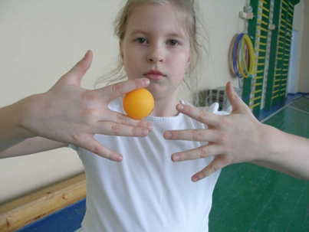
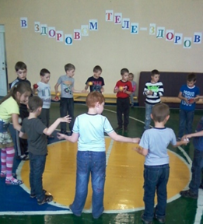
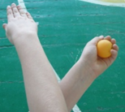
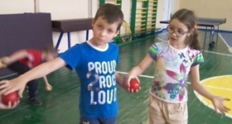
Кинезиологический аспект.
Игры с мячом и ракеткой – развитие мелкой моторики.

Slide 6
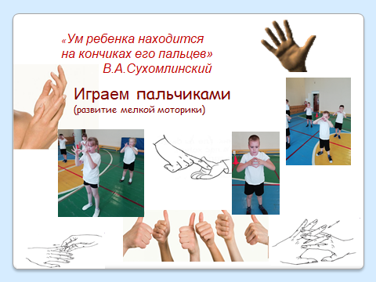

Slide 7
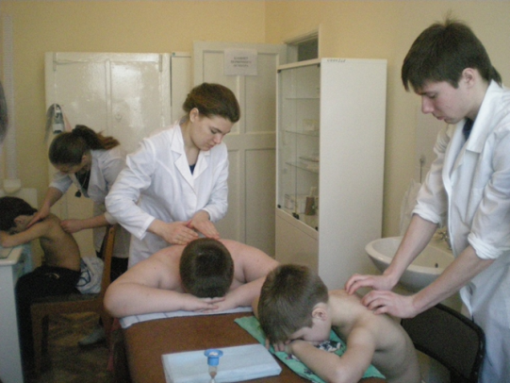
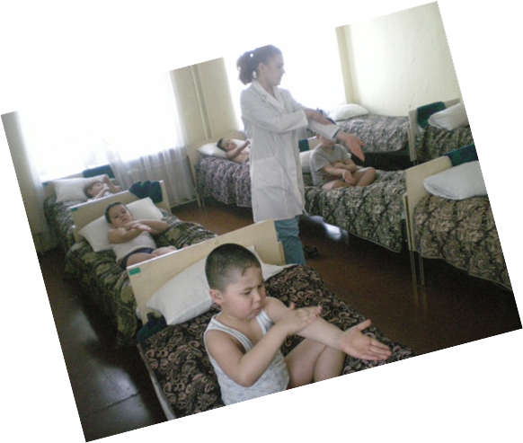
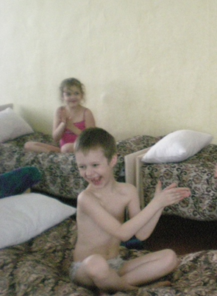
Массаж и самомассаж – как коррекционные технологии.
Массаж создает безопасную и нейтральную ситуацию – эмоционального равновесия.
Массаж также помогает повысить уверенность в себе, снять эмоциональные блоки, вернуть ясность мысли.
Массаж делает дыхание более глубоким.
Кровеносные сосуды и капилляры расширяются, улучшается циркуляция, и в кровь поступает больше кислорода.
Расслабляя и растягивая мышцы, сжавшиеся и сократившиеся от напряжения, массаж помогает вернуть тканям тела гибкость, подвижность и эластичность.

Slide 8
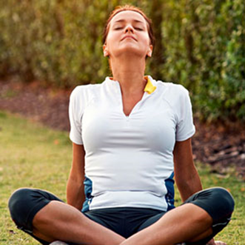



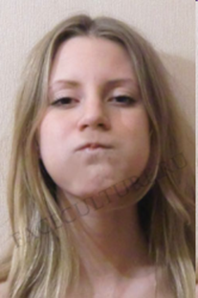

Дыхательная гимнастика –
развитие просодической стороны речи:
выработка сильной воздушной струи, работа над правильным речевым дыханием, чувством ритма.

Slide 9
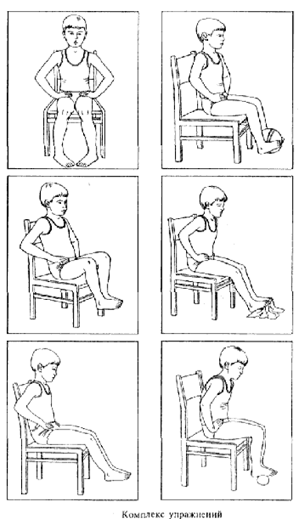
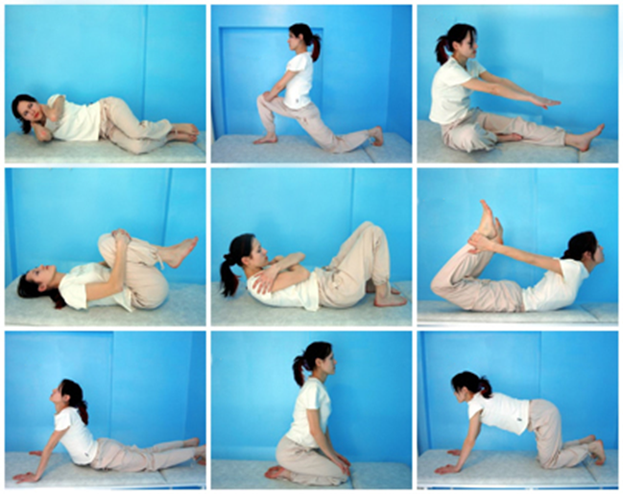
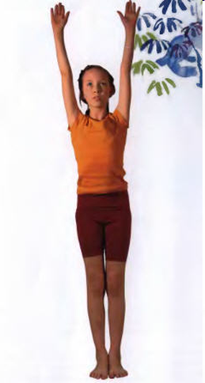

Коррекционно-профилактические игры и упражнения - формирование умения точности воспроизведения, ориентирования в схеме собственного тела.

Slide 10
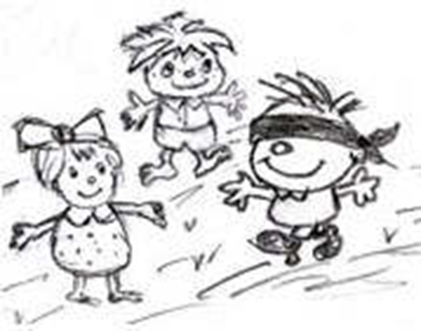
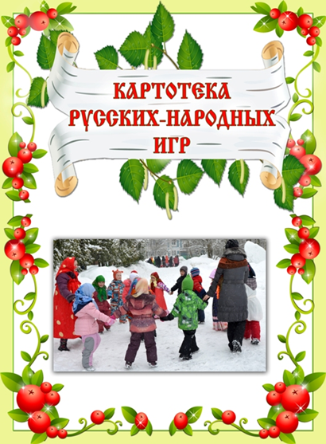
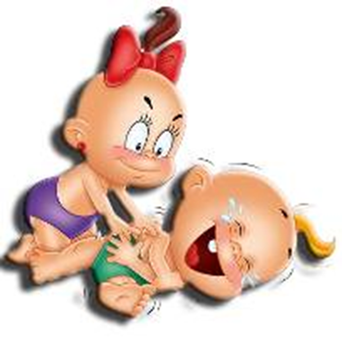
Русские народные игры
Игра - исторически сложившееся общественное явление, самостоятельный вид деятельности, свойственной человеку.
Игра может быть средством самопознания, развлечения, отдыха, средством физического и общего социального воспитания, средством спорта.
Игры являются сокровищницей человеческой культуры.

